Slide 1


Алгоритм.
Интерактивный тест по теме «Алгоритмика»
в 6 классе.
Подготовка к контрольной работе.
Презентацию подготовила
Толстихина Наталья Ивановна
учитель информатики МБОУ «АСОШ №50»
Начнём

Slide 2



Тест
по теме «Алгоритмика»
Проверь, насколько понятна тебе эта тема
С именем какого ученого связан термин алгоритм ?
Лобачевский
Виннер
Паскаль
Аль-Хорезми

Slide 3
Тест
Вопрос 2
О каком свойстве алгоритма идет речь,
когда алгоритм при его составлении
разбивается на отдельные блоки – шаги?
понятность
дискретность
определённость
массовость
результативность

Slide 4
Тест
Вопрос 3
Свойство алгоритма, состоящее в том,
что алгоpитм должен
пpиводить к pешению задачи
за конечное число шагов ?
массовость
понятность
дискретность
определённость
результативность

Slide 5
Тест
Вопрос 4
Свойство алгоритма,
заключающиеся в том,
что исполнитель алгоритма
должен знать, как его выполнять ?
дискретность
конечность
понятность
массовость
результативность

Slide 6
Тест
Вопрос 5
Свойство, заключающиеся в том,
что один и тот же алгоритм
можно использовать
с разными исходными данными ?
дискретность
понятность
массовость
конечность
результативность

Slide 7

Тест
Вопрос 6
понятность
дискретность
линейность
абстрактность
конечность
простота записи
цикличность
массовость
результативность
ветвление
Выберите правильные свойства алгоритма

Slide 8
Тест
Вопрос 7
Алгоритм. Почистить картошку
Дано: Нож, картошка;
1. В правую руку взять нож за ручку
2. Пока картошка не кончилась
3. В левую — взять нечищеную картошку
4. Острой стороной лезвия тонко срезать у картошки кожуру.
5. Положить картошку в кастрюлю.
6. Результат: Картошка почищена.
программный
графический
словесный
псевдокод
Выберите способ записи

Slide 9
Тест
Вопрос 8
Начало
программный
Ввод N
да
словесный
N = 1
линия
N = 2
да
графический
прям-к
Конец
псевдокод
Выберите способ записи

Slide 10
Тест
Вопрос 9
INPUT “ Введите номер фигуры “ , N
IF n = 1 THEN LINE (100, 100)-(100, 200)
IF n = 2 THEN LINE (400, 100)-(500, 200), 4, BF
IF n = 3 THEN CIRCLE (200, 200), 30: PAINT (200, 200), 14, 15
программный
графический
словесный
псевдокод
Выберите способ записи

Slide 11
Тест
Вопрос 10
Пуск-останов
Начало
X = 2 * a +1
X > 0
Ввод Х
Выберите нужный блок

Slide 12
Тест
Вопрос 11
Решение (условие)
Начало
X = 2 * a +1
X > 0
Ввод Х
Выберите нужный блок

Slide 13
Тест
Вопрос 12
Ввод-вывод
Начало
X = 2 * a +1
X > 0
Ввод Х
Выберите нужный блок

Slide 14
Тест
Вопрос 13
Следование
Ветвление
Повторение
Выберите нужную конструкцию

Slide 15
Тест
Вопрос 14
Следование
Ветвление
Повторение
Выберите нужную конструкцию

Slide 16
Тест
Вопрос 15
Следование
Ветвление
Повторение
Выберите нужную конструкцию

Slide 17
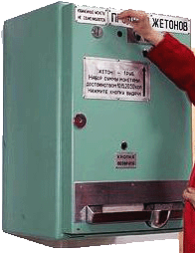

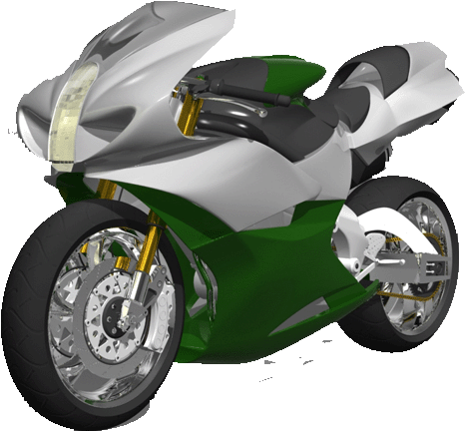

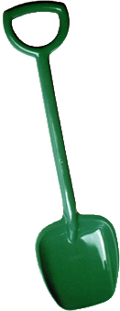
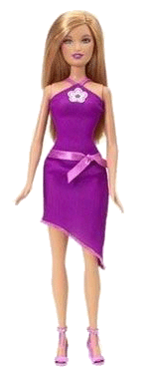
Исполнители
!
!
!
!
!
!
!
Выберите исполнителей алгоритмов

Slide 18

Отличная работа
Спасибо за старание!

Slide 19
Информационные источники
Аль Хорезми - http://allbiograf.ru/media/jpg/nauka/matematiki/121.jpg Аль Хорезми;
Книга - http://4.bp.blogspot.com/_acwQok1xChY/S3INwvR1t5I/AAAAAAAAALM/LOTDFpaxn4I/s200/BookCartoon3.jpg ;
Кукла, детская лопатка - http://www.mystore.lv/home.php?cat=27;
Ученик - http://www.best-of-web.com/search_term_pages/college.html ;
Грибы с цветами на поляне http://ekladata.com/QTRT3aB5AQcp04U0zMWs8HGBinE.png
Гном http://www.playcast.ru/uploads/2016/02/27/17532227.gif
Гном1 https://i.goldvoice.club/cache/e4f/e4f4c15de578800557ea33b93729284c_0x0w.jpg
Фон http://styleindisign.narod.ru/fon/kol/mel_bl.jpg
Рамка https://avatanplus.com/files/resources/mid/56d9ecb632fe11534344a7c1.png
Толстихина Наталья Ивановна
учитель информатики
МБОУ «АСОШ №50»
город Абаза
Республика Хакасия

